Slide 1

Оценка условий и качества жизни в жилом массиве «Кирпичный» г. Астана
Студенты Бакалавриата прикладного сестринского дела:
Нартаева Асылай , Керимбаева Гульмира
Аналбаева Гаухар, Косыбаева Капиза

Slide 2
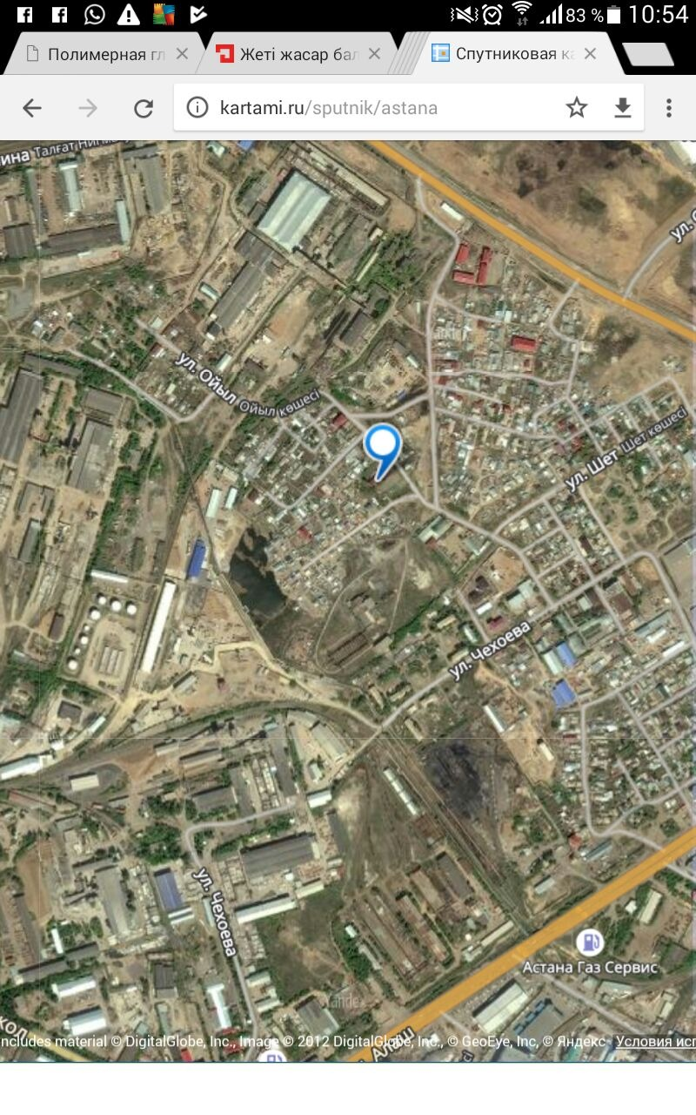
Расположение ж/м «Кирпичный»

Slide 3
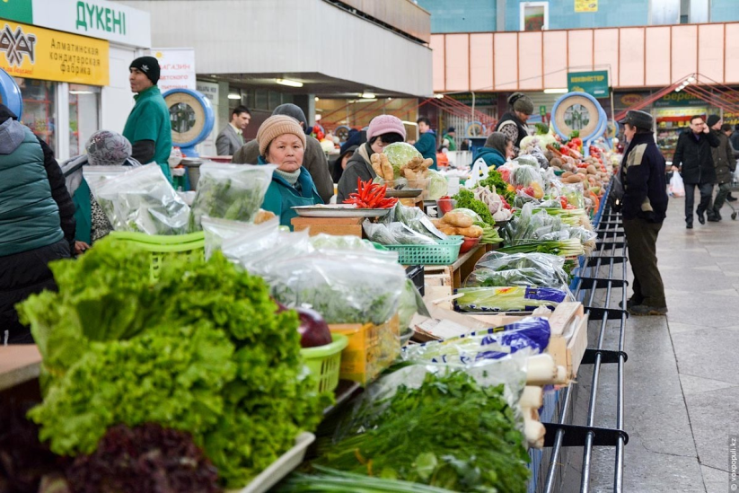
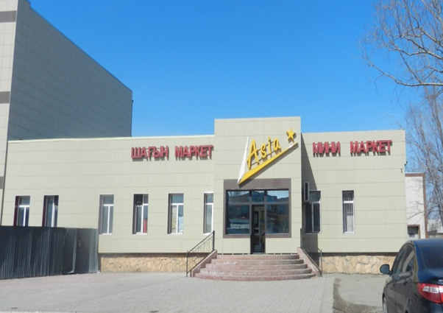
Доступ к продуктам питания
Рынок
Мини-маркеты

Slide 4
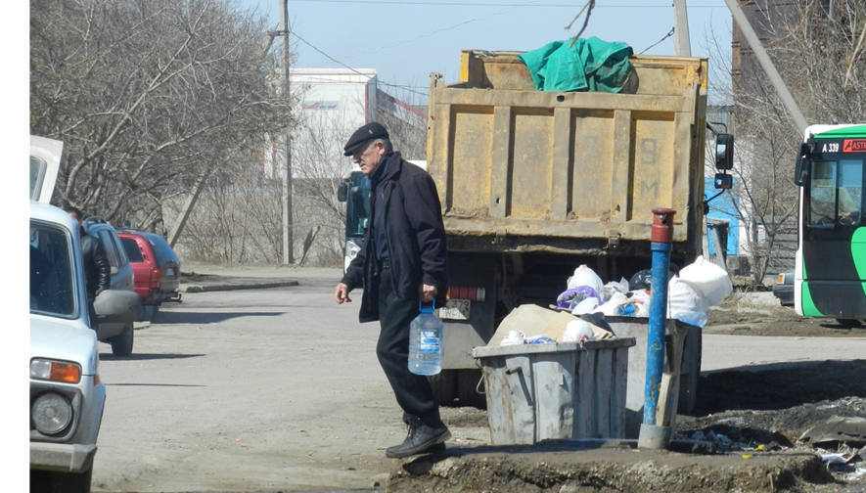
Доступ к воде
городской водопровод
водозаборные колонки

Slide 5
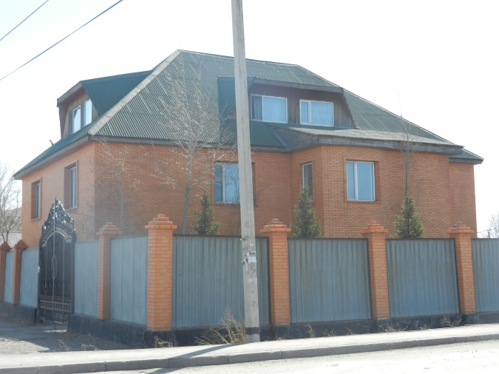
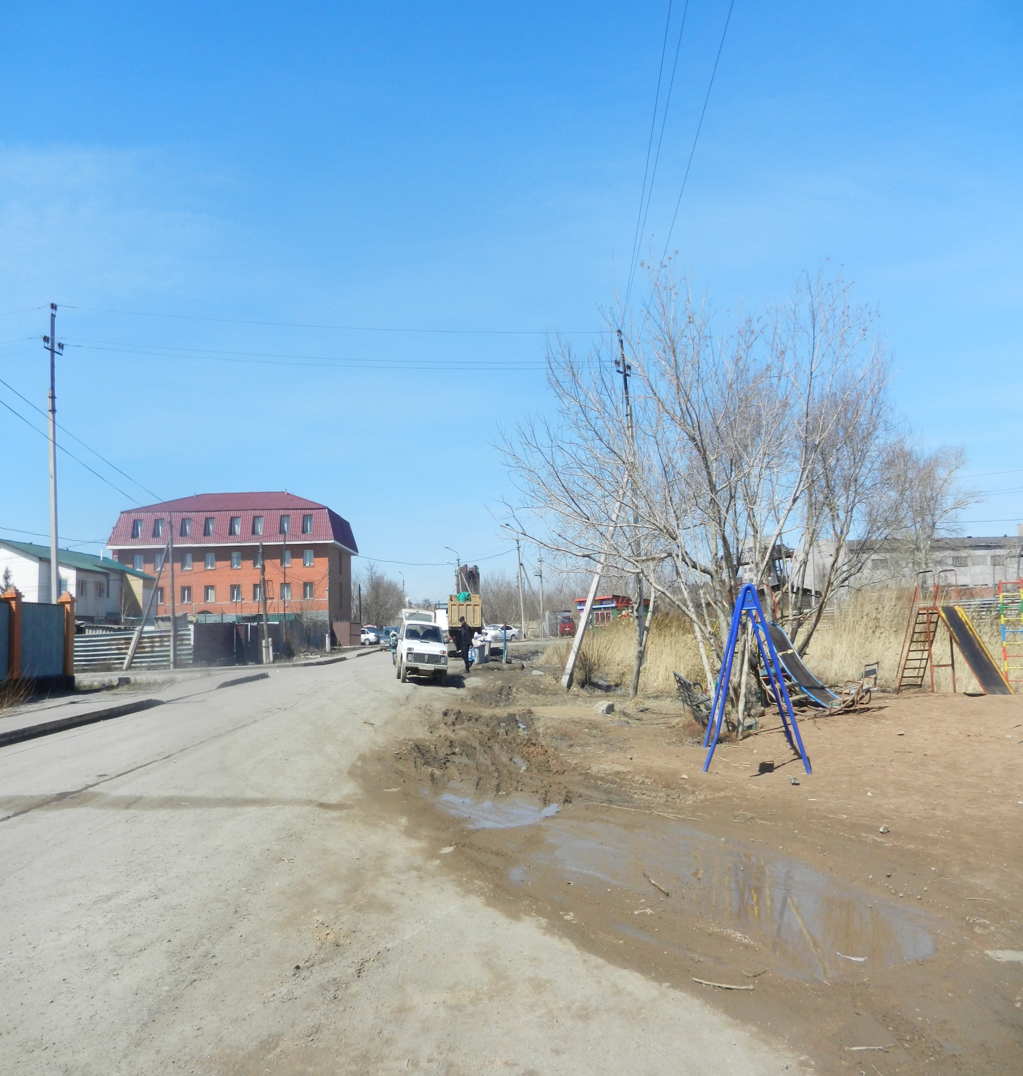
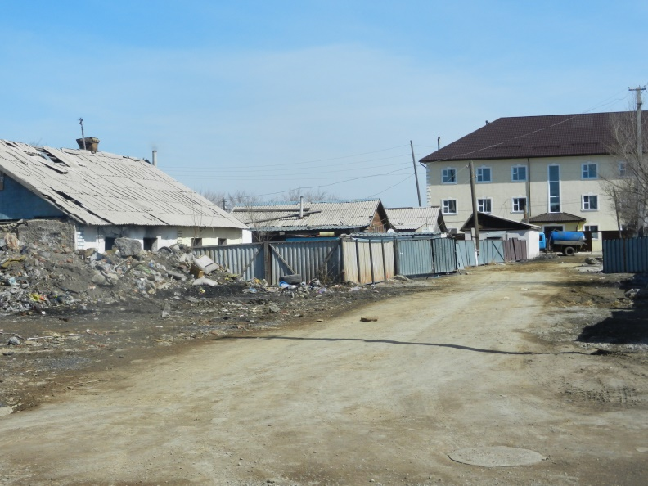
Доступ к жилью
Частный сектор
Многоэтажные дома
Аварийные дома

Slide 6
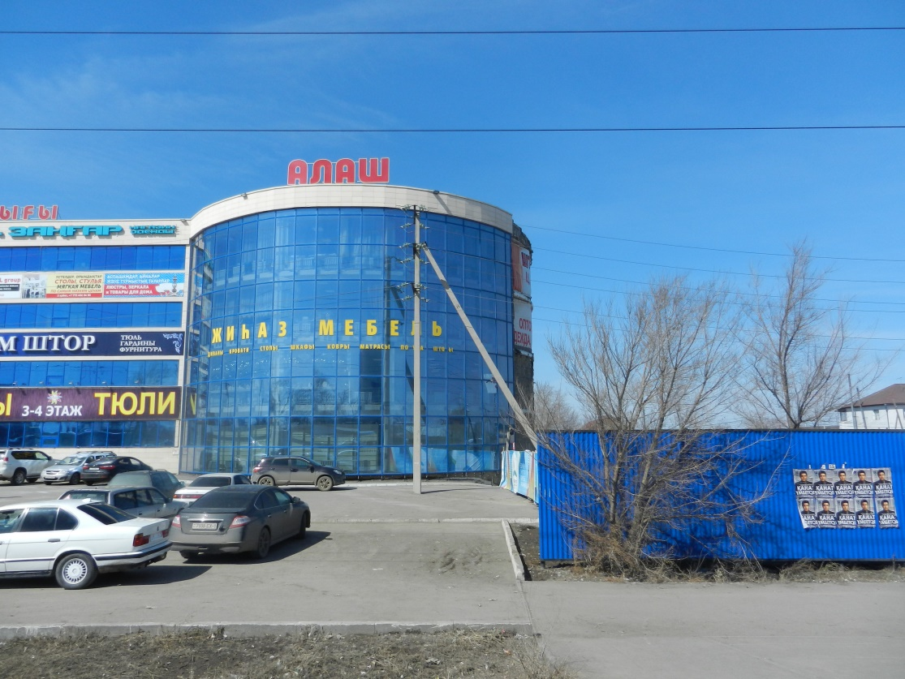
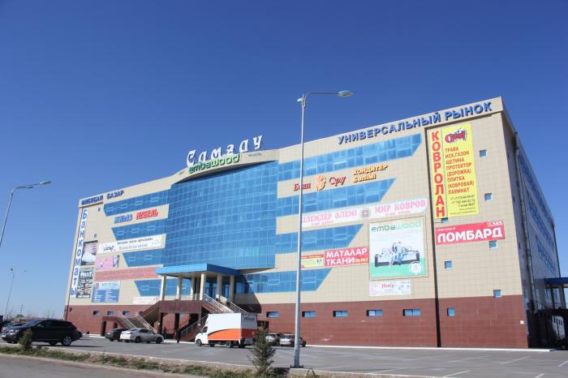
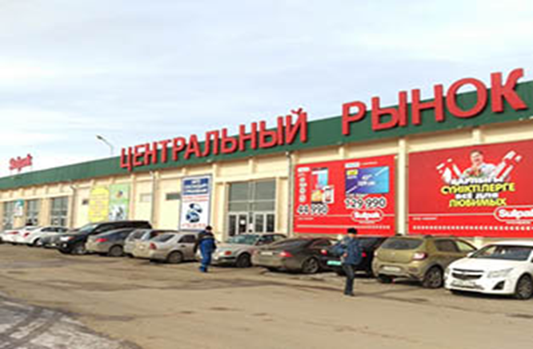
Доступ к одежде, к предметам личной гигиены
Рынок
Мини – маркеты
Торговые центры

Slide 7
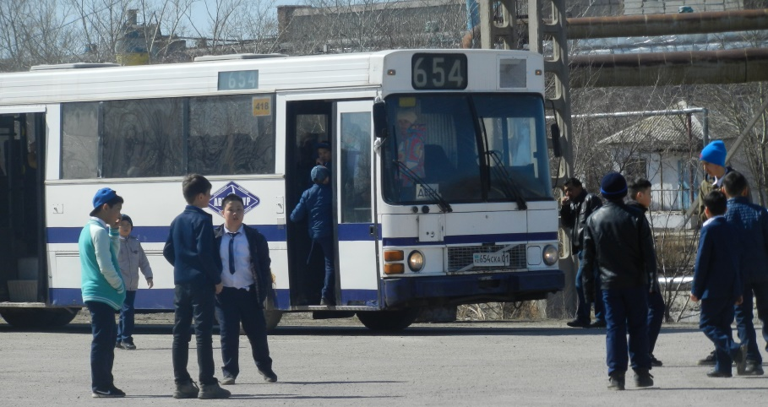
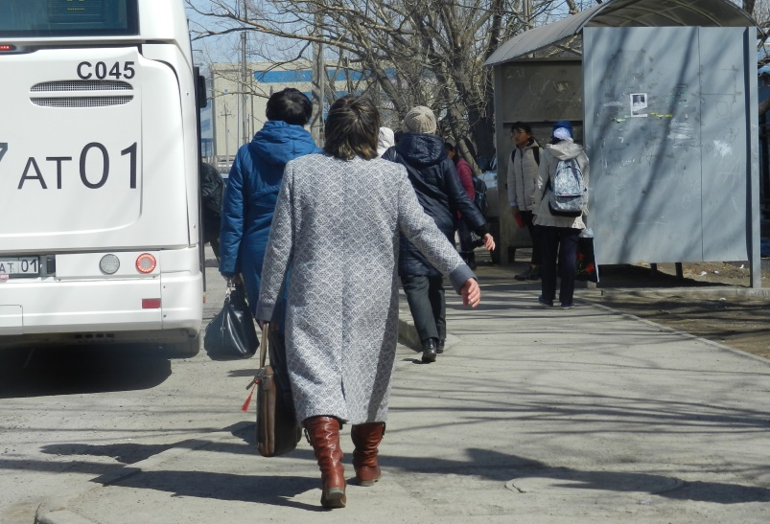
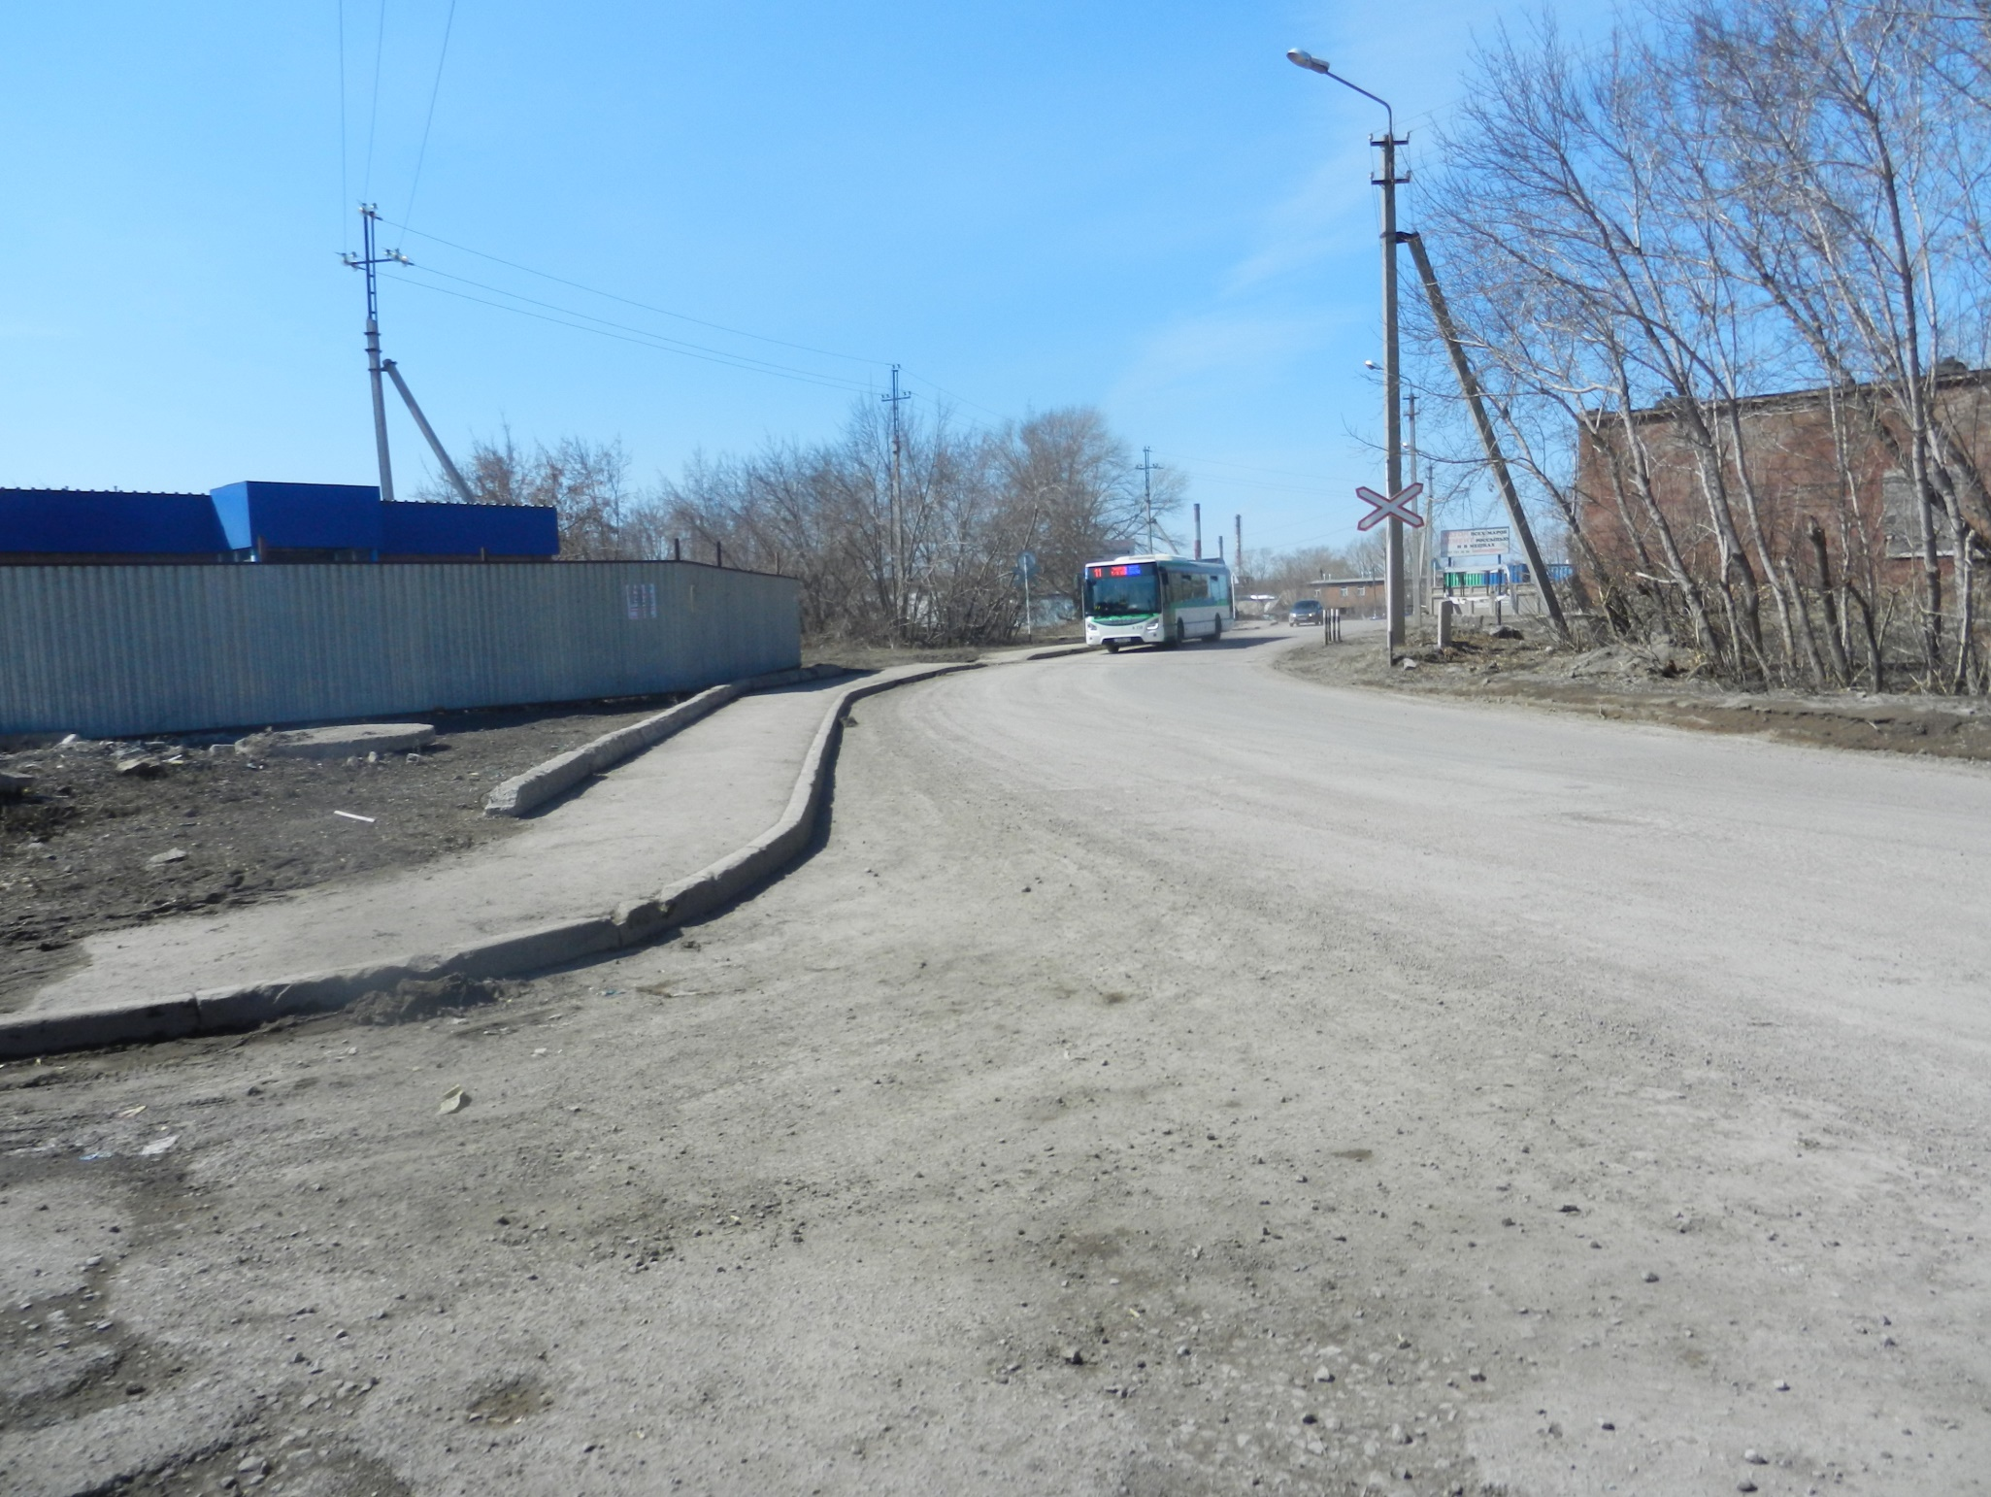
Доступ к транспорту
Общественный
Школьный

Slide 8
Доступ к транспорту
Интервалы ожидания:
Маршрут №1 – 10-20 минут
Маршрут №6 – 14-20 минут
Маршрут №11 – 9-15 минут

Slide 9
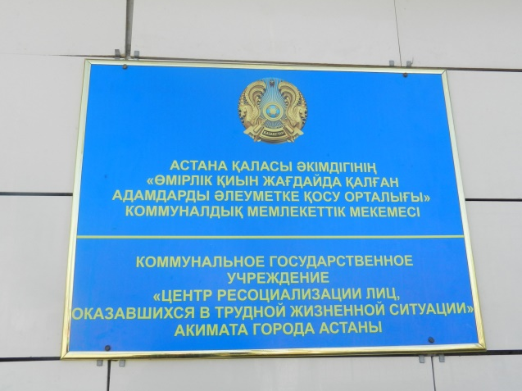
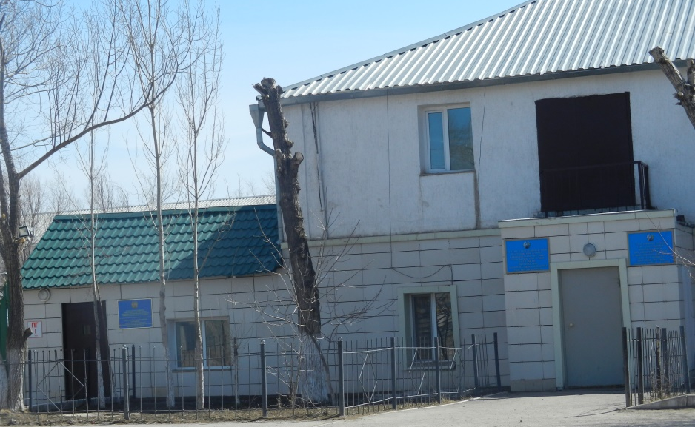
Доступ к медицинским учреждениям и услугам
Центр ресоциализации лиц,
оказавшихся в трудной
жизненной ситуации
Центр семейного
здоровья

Slide 10
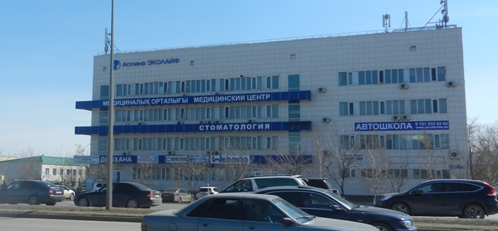
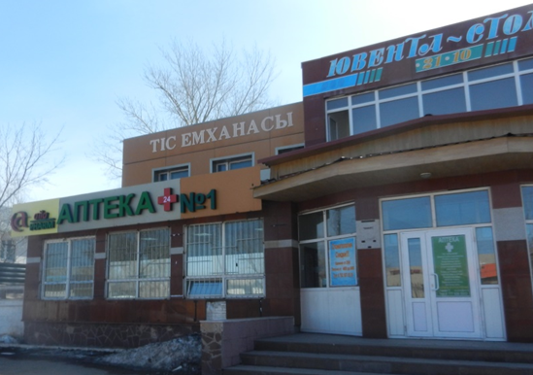
Доступ к медицинским учреждениям и услугам
Частный медицинский центр
Стоматология
Аптеки

Slide 11
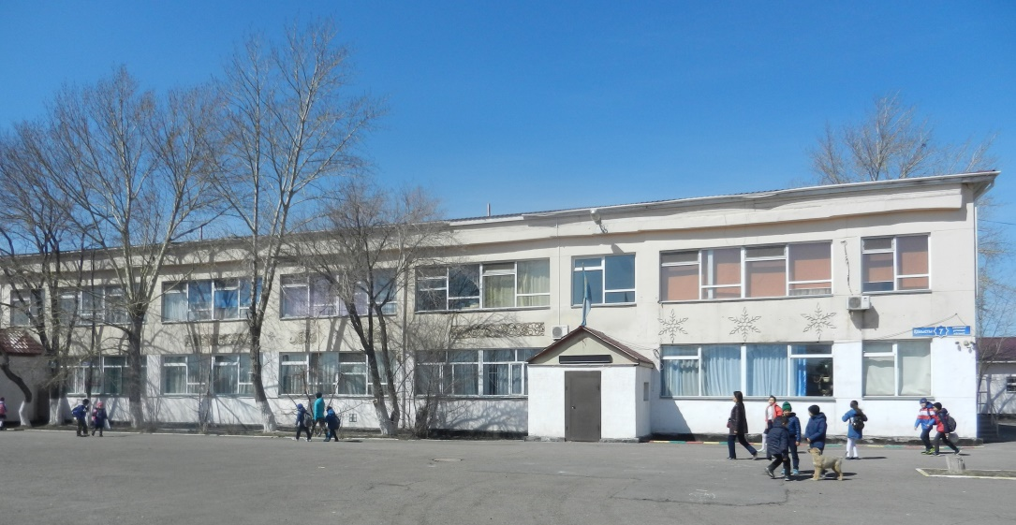
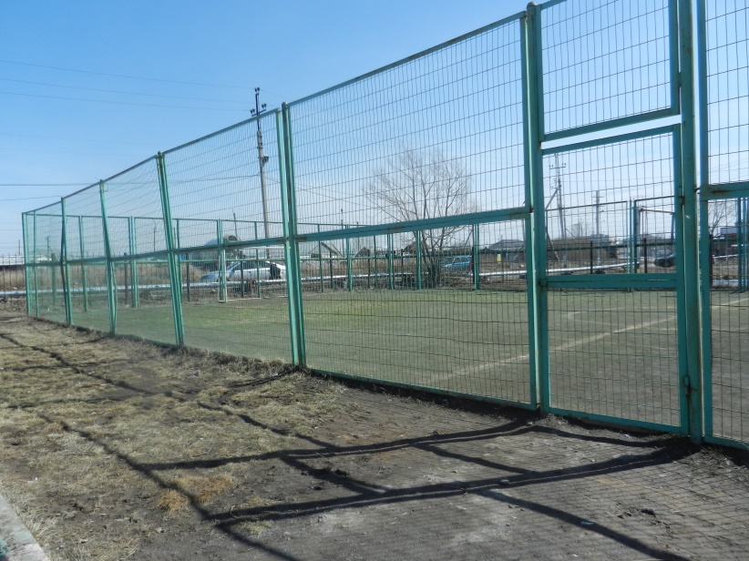
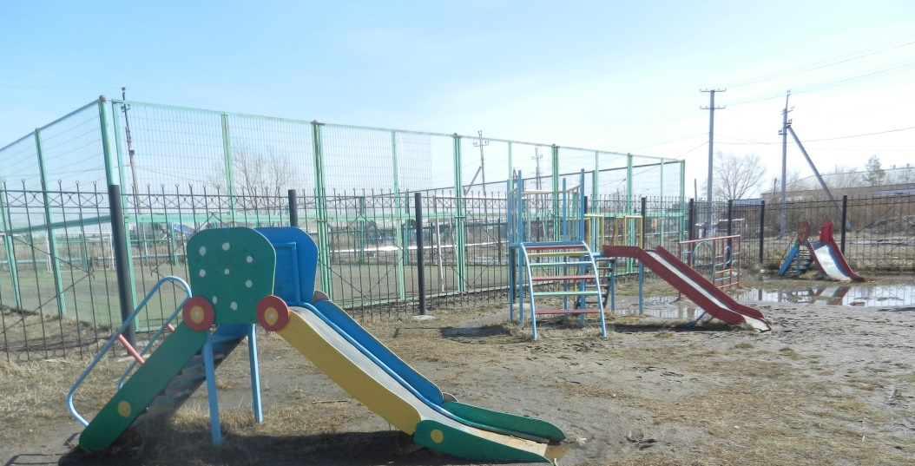
Доступ к образованию
Школа
Мини- детсад

Slide 12
Доступ к образованию
Школа № 12 (до 4 класса)
529 детей
2 смены
Детский сад
2 возрастные группы

Slide 13
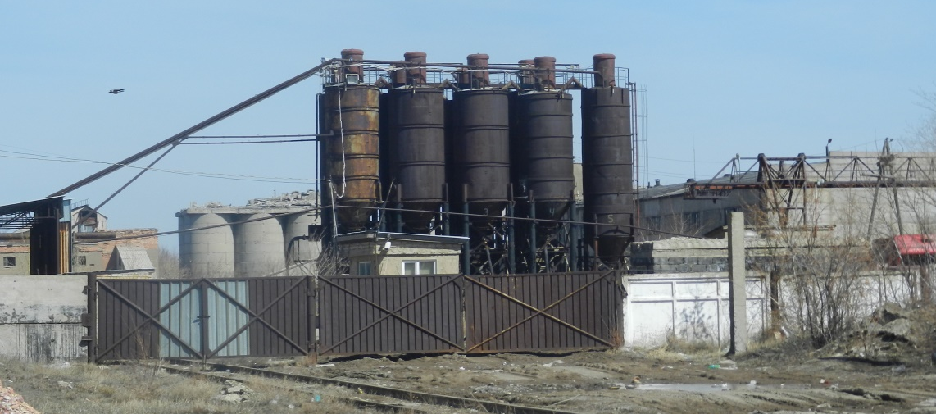
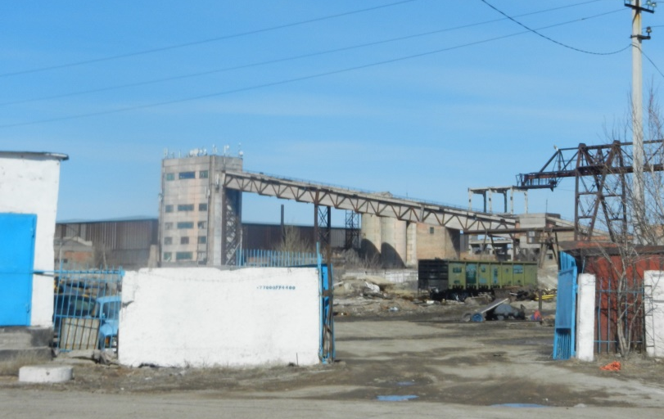
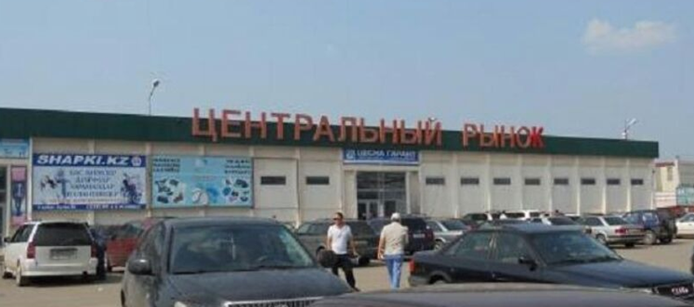
Доступ к возможностям трудоустройства
Заводы
Рынки, торговые
центры

Slide 14
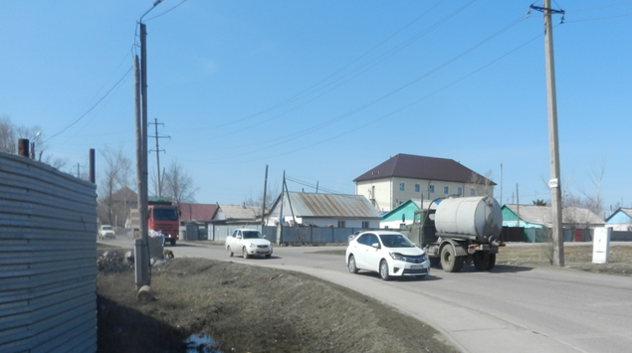
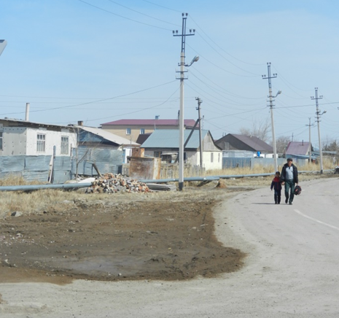
Безопасность
Узкая дорога
Грузовые машины
Отсутствие тротуаров

Slide 15
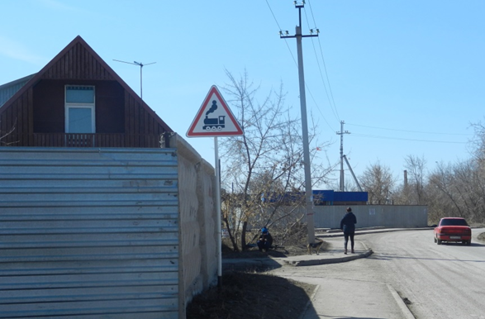
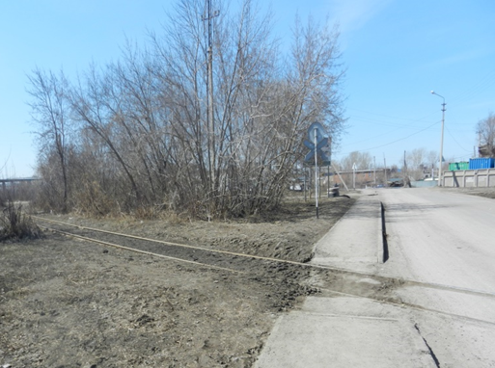
Безопасность
Железно-дорожные пути

Slide 16
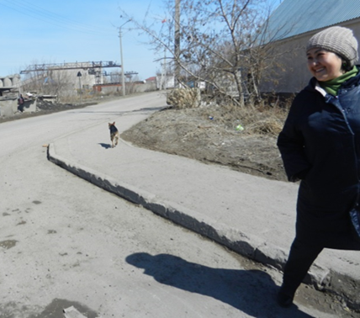
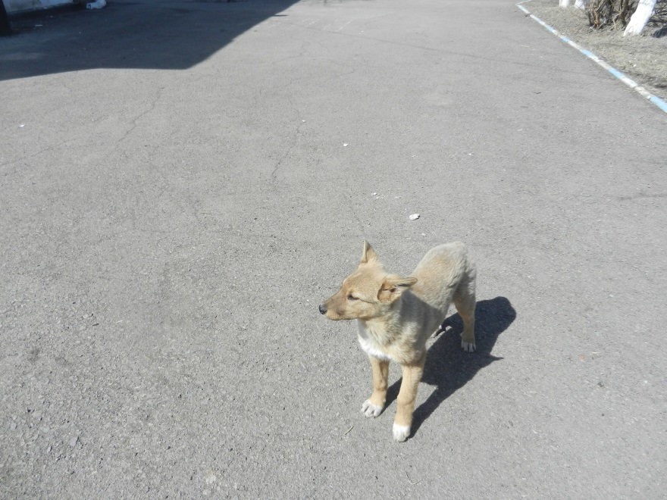
Безопасность
Бродячие собаки

Slide 17
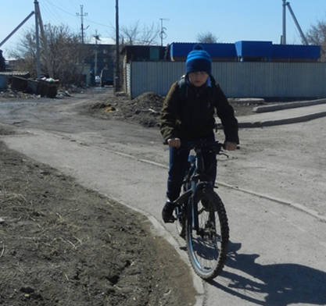
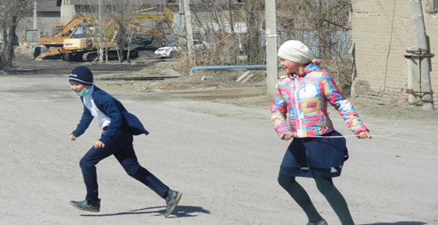
Безопасность
Игры на дорогах

Slide 18
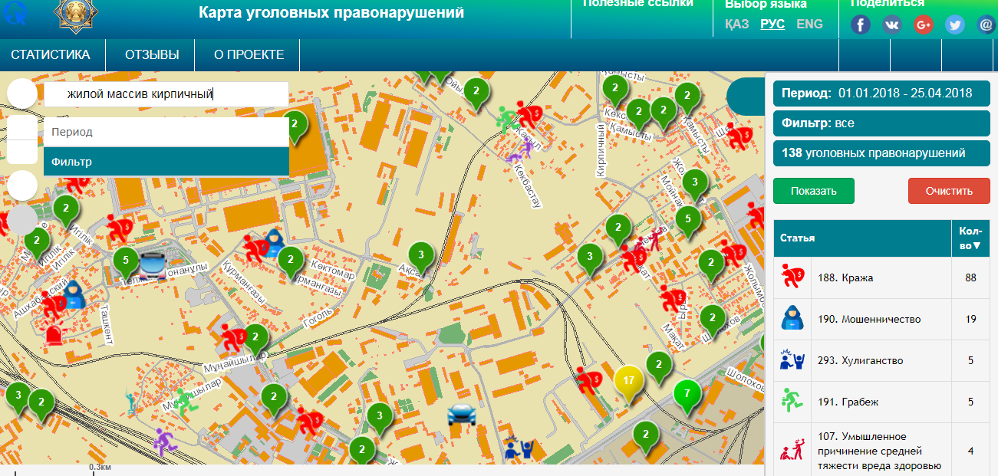
Безопасность

Slide 19
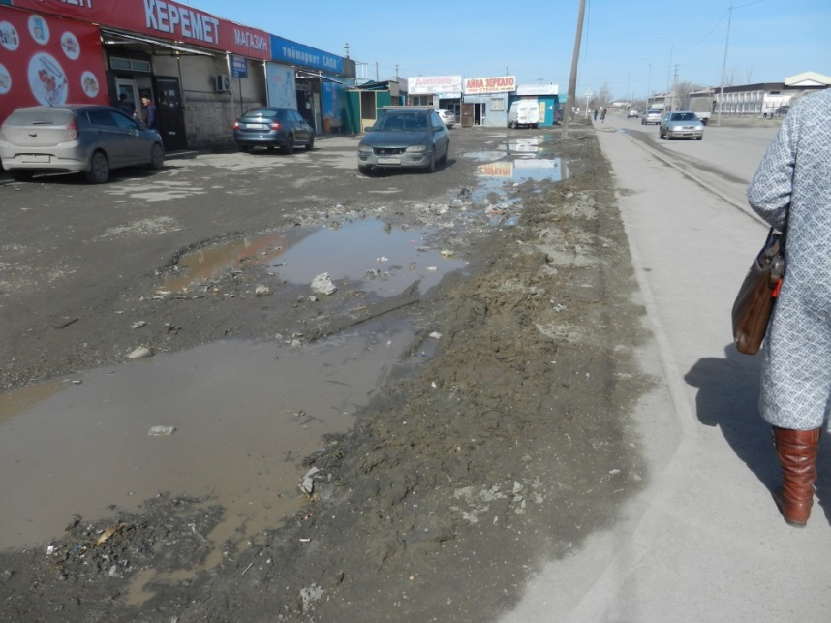
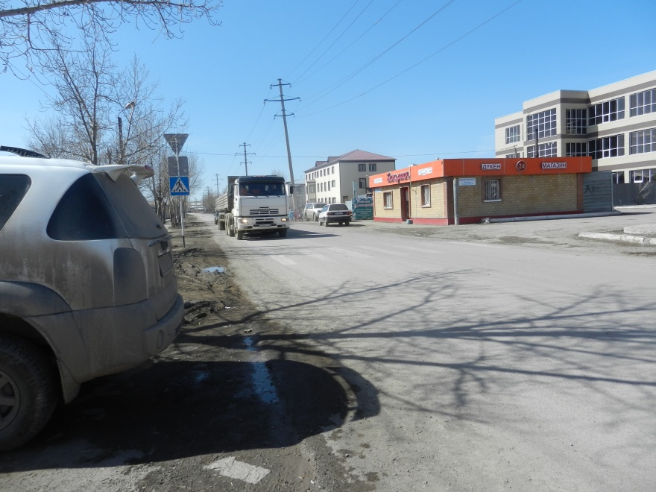
Окружающая среда
Загрязнение воздуха
Бездорожье
Грузовые машины

Slide 20
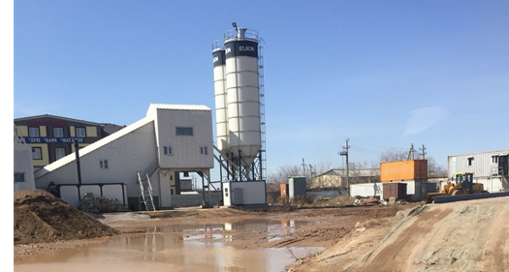
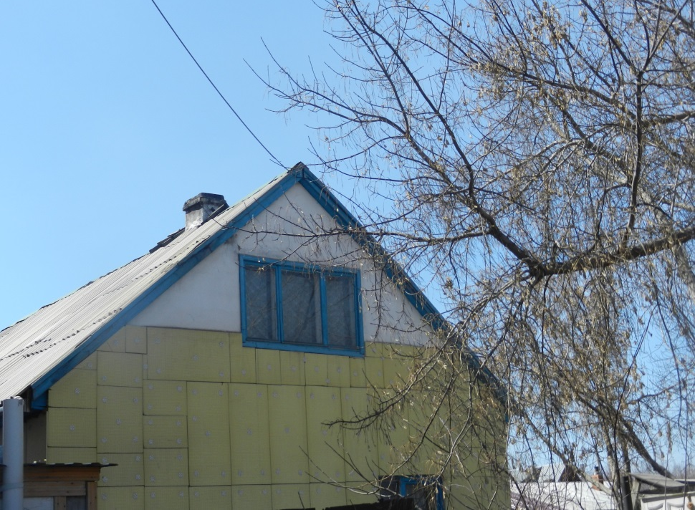
Окружающая среда
Загрязнение воздуха
Цементный завод
Печное отопление на
твердом топливе

Slide 21
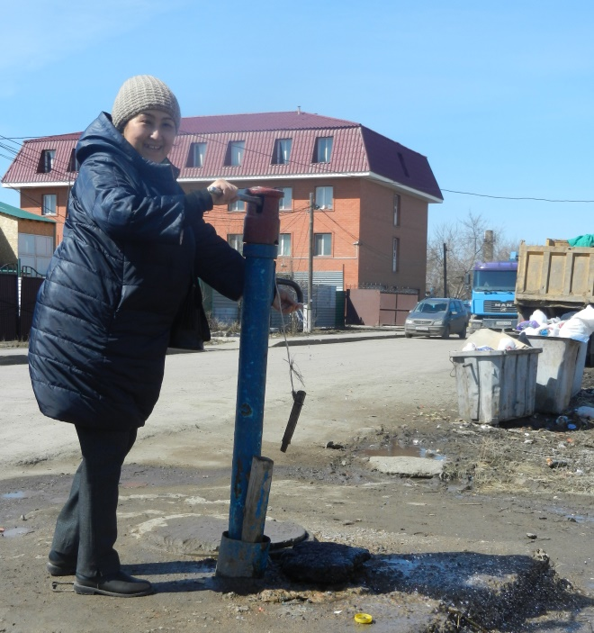
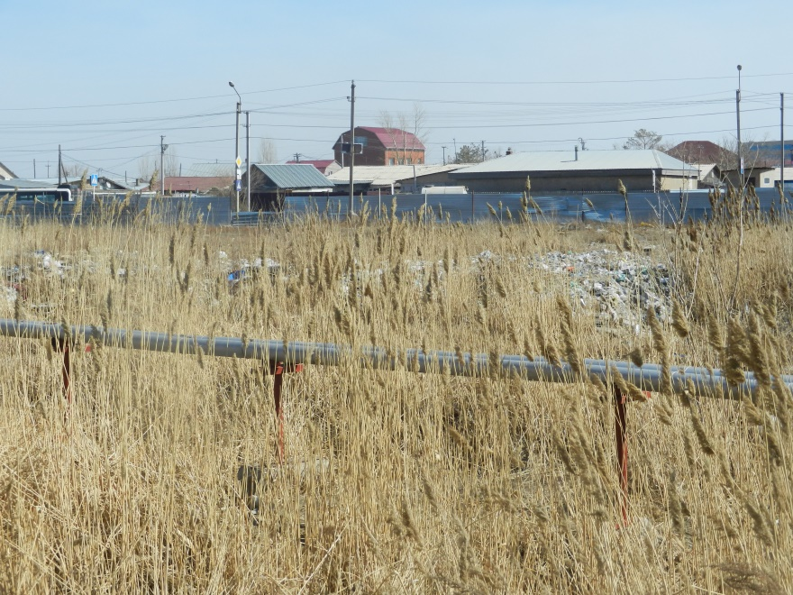
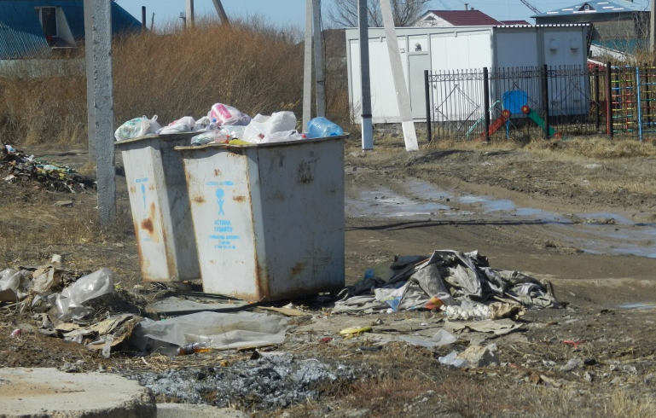
Окружающая среда
Загрязнение воды
Болотистая местность
Мусор

Slide 22
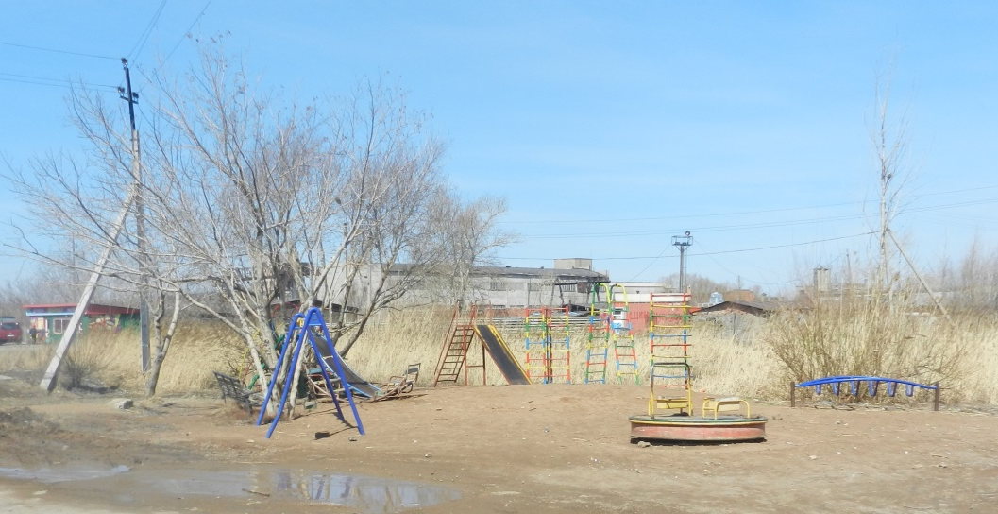
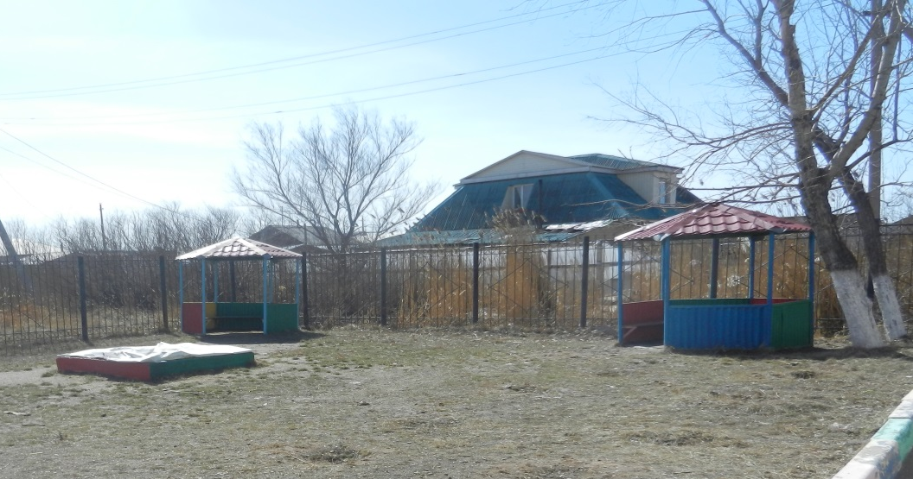
Отдых и развлечение

Slide 23
Опрос местных жителей
59% - не удовлетворены качеством воды
76% - не удовлетворены качеством воздуха (пыльно)
52% - не довольны работой общественного транспорта

Slide 24
Опрос местных жителей
41% - отсутствуют продукты здорового питания
76-90% - обеспокоены отсутствием возможностей для прогулок, скверов, парков и детских площадок
69% - чествуют себя в безопасности
Общую удовлетворенность районом по 10-бальной шкале оценили в 4-5 баллов

Slide 25
Опрос местных жителей
Основные жалобы:
Дороги
Загрязненный воздух
Отсутствие спортзалов
Плохое освещение улиц в ночное время суток

Slide 26
Спасибо
за внимание!

